Slide 1
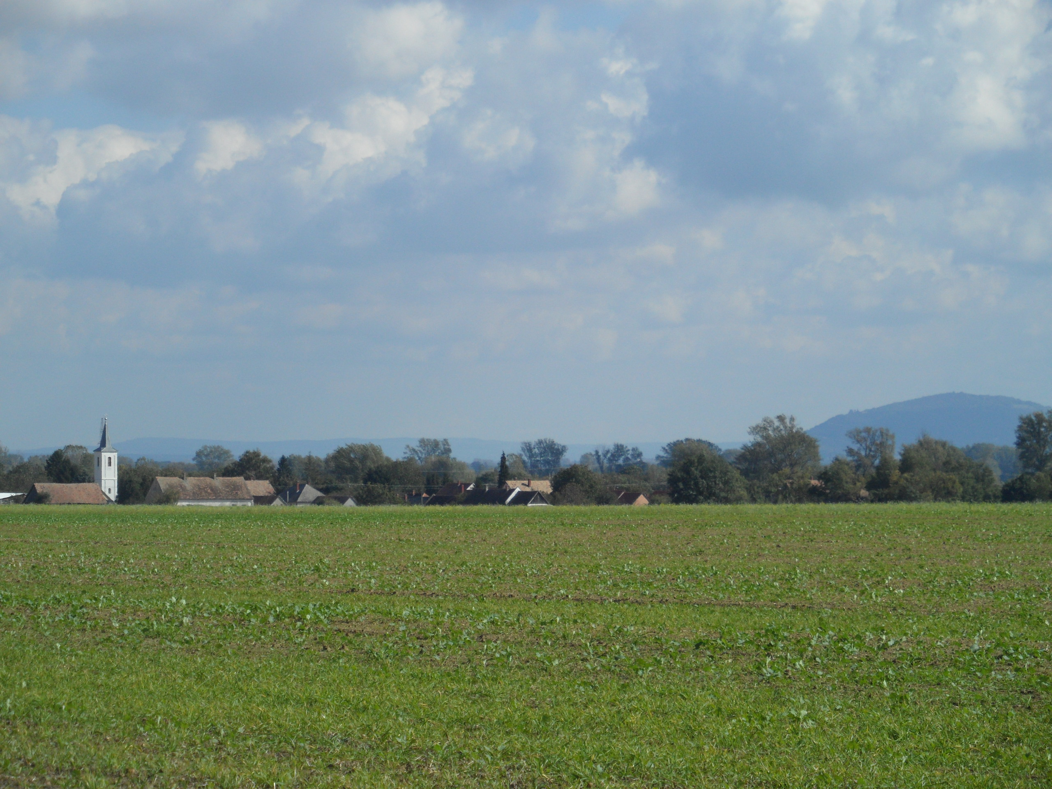
Nemeskocs Község Önkormányzatának
Településkép-védelmi Rendelete
Lakossági egyeztetés – 2017. 11. 17.

Slide 2
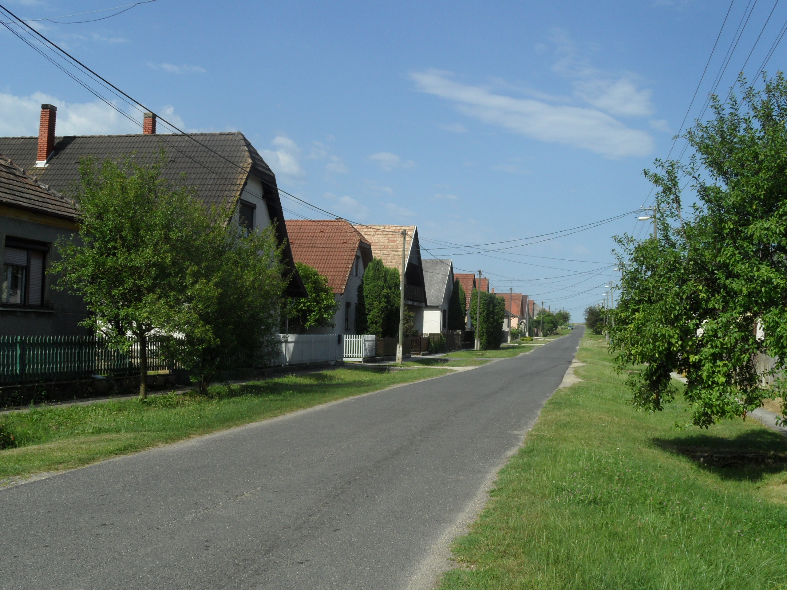
A rendelet célja (törvényi rendelkezés alapján):
Nemeskocs épített környezetének és sajátos településképének megőrzése és szakszerű alakítása érdekében,
a helyi építészeti értékvédelemmel,
a településképi követelmények és a településkép-érvényesítési eszközök meghatározásával
kapcsolatos szabályok megállapítása.

Slide 3
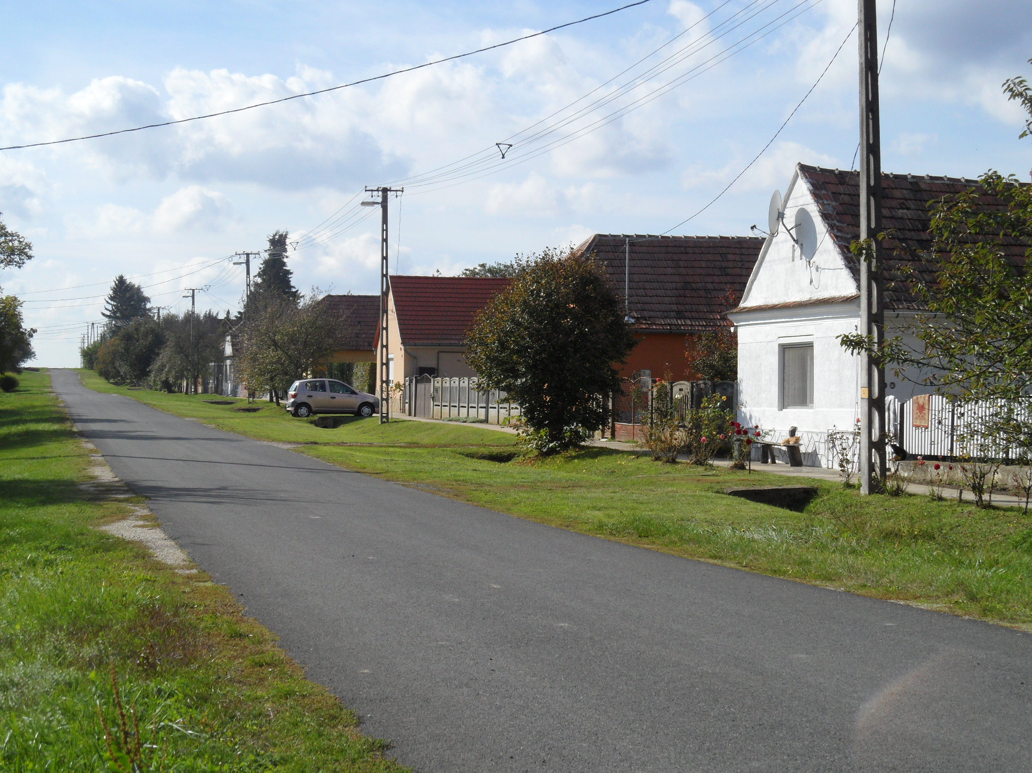
A rendelet felépítése
Általános rendelkezések (cél, hatály, értelmező rendelkezések)
Helyi védelemmel kapcsolatos előírások
Településképi követelmények
Reklámhordozókra vonatkozó szabályok
Településkép-érvényesítési eszközök

Slide 4
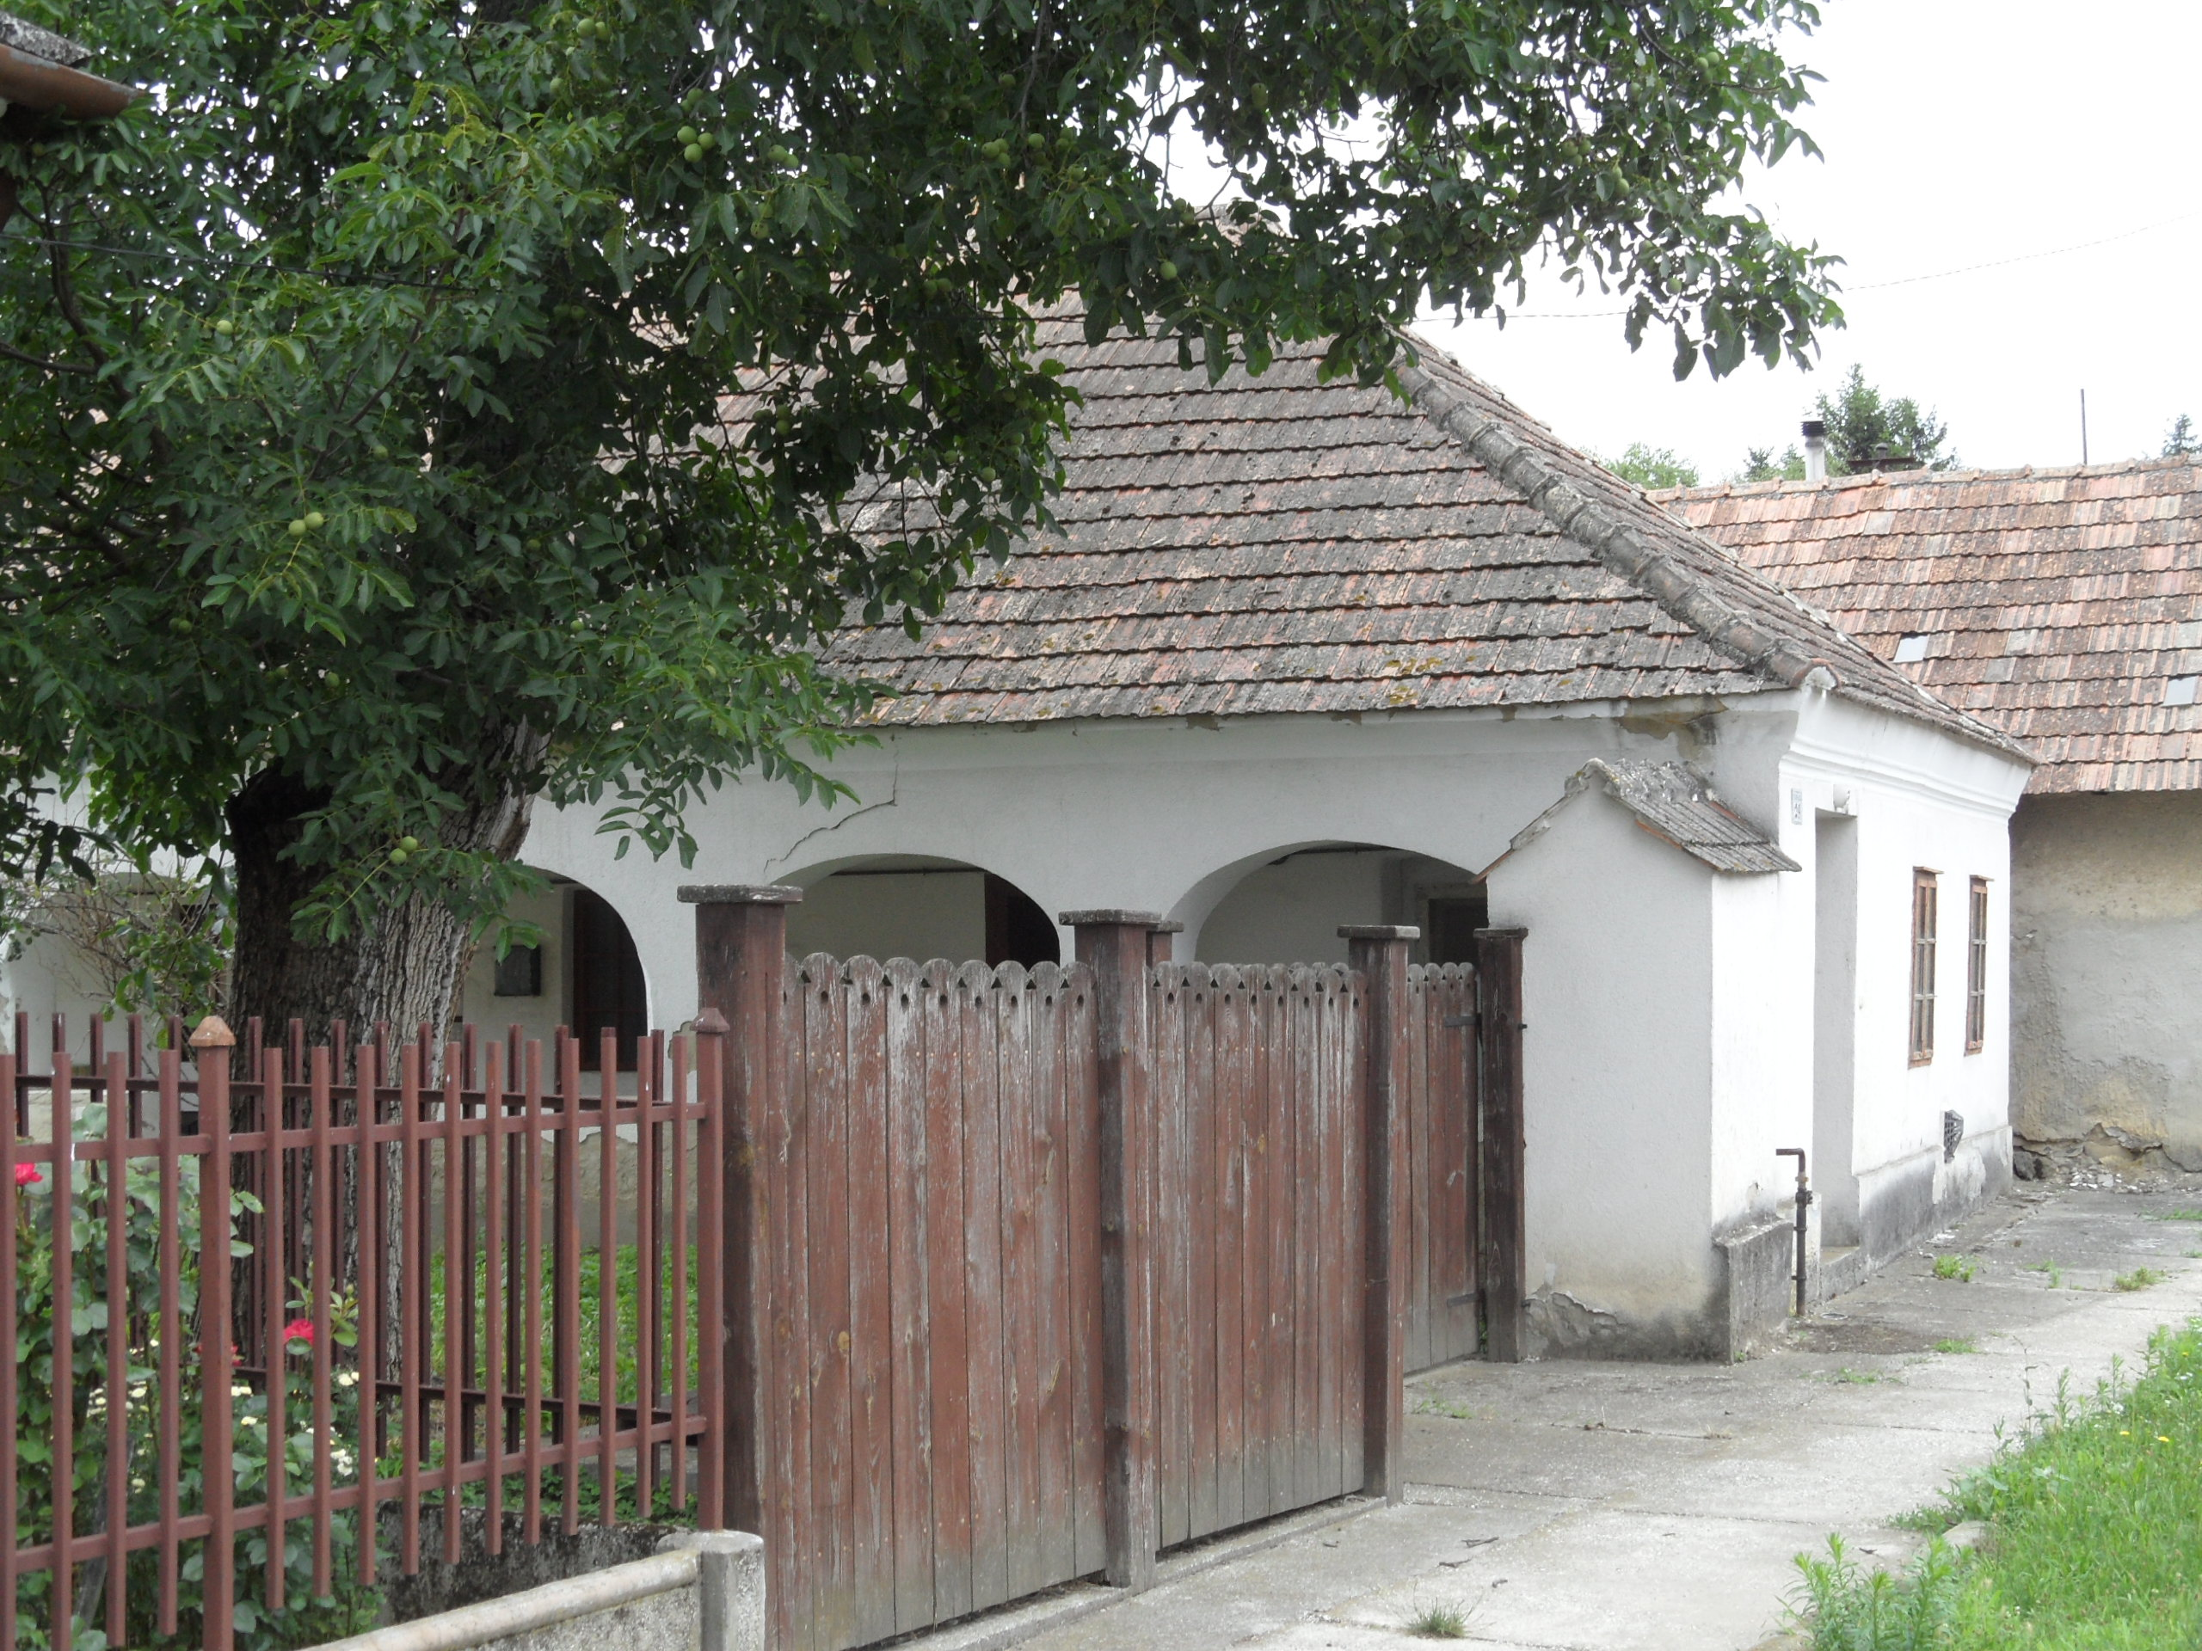
Helyi védelem
A védett értékek Nemeskocs kulturális kincsének részei, fenntartásuk, megőrzésük, bemutatásuk közérdek, védelmük közös kötelesség
A védett érték karbantartása a tulajdonos kötelessége
Külső megjelenésüket a rendeletben foglaltak figyelembe vételével kell megőrizni és helyreállítani
Fennmaradásukat, felújításukat az Önkormányzat támogathatja

Slide 5
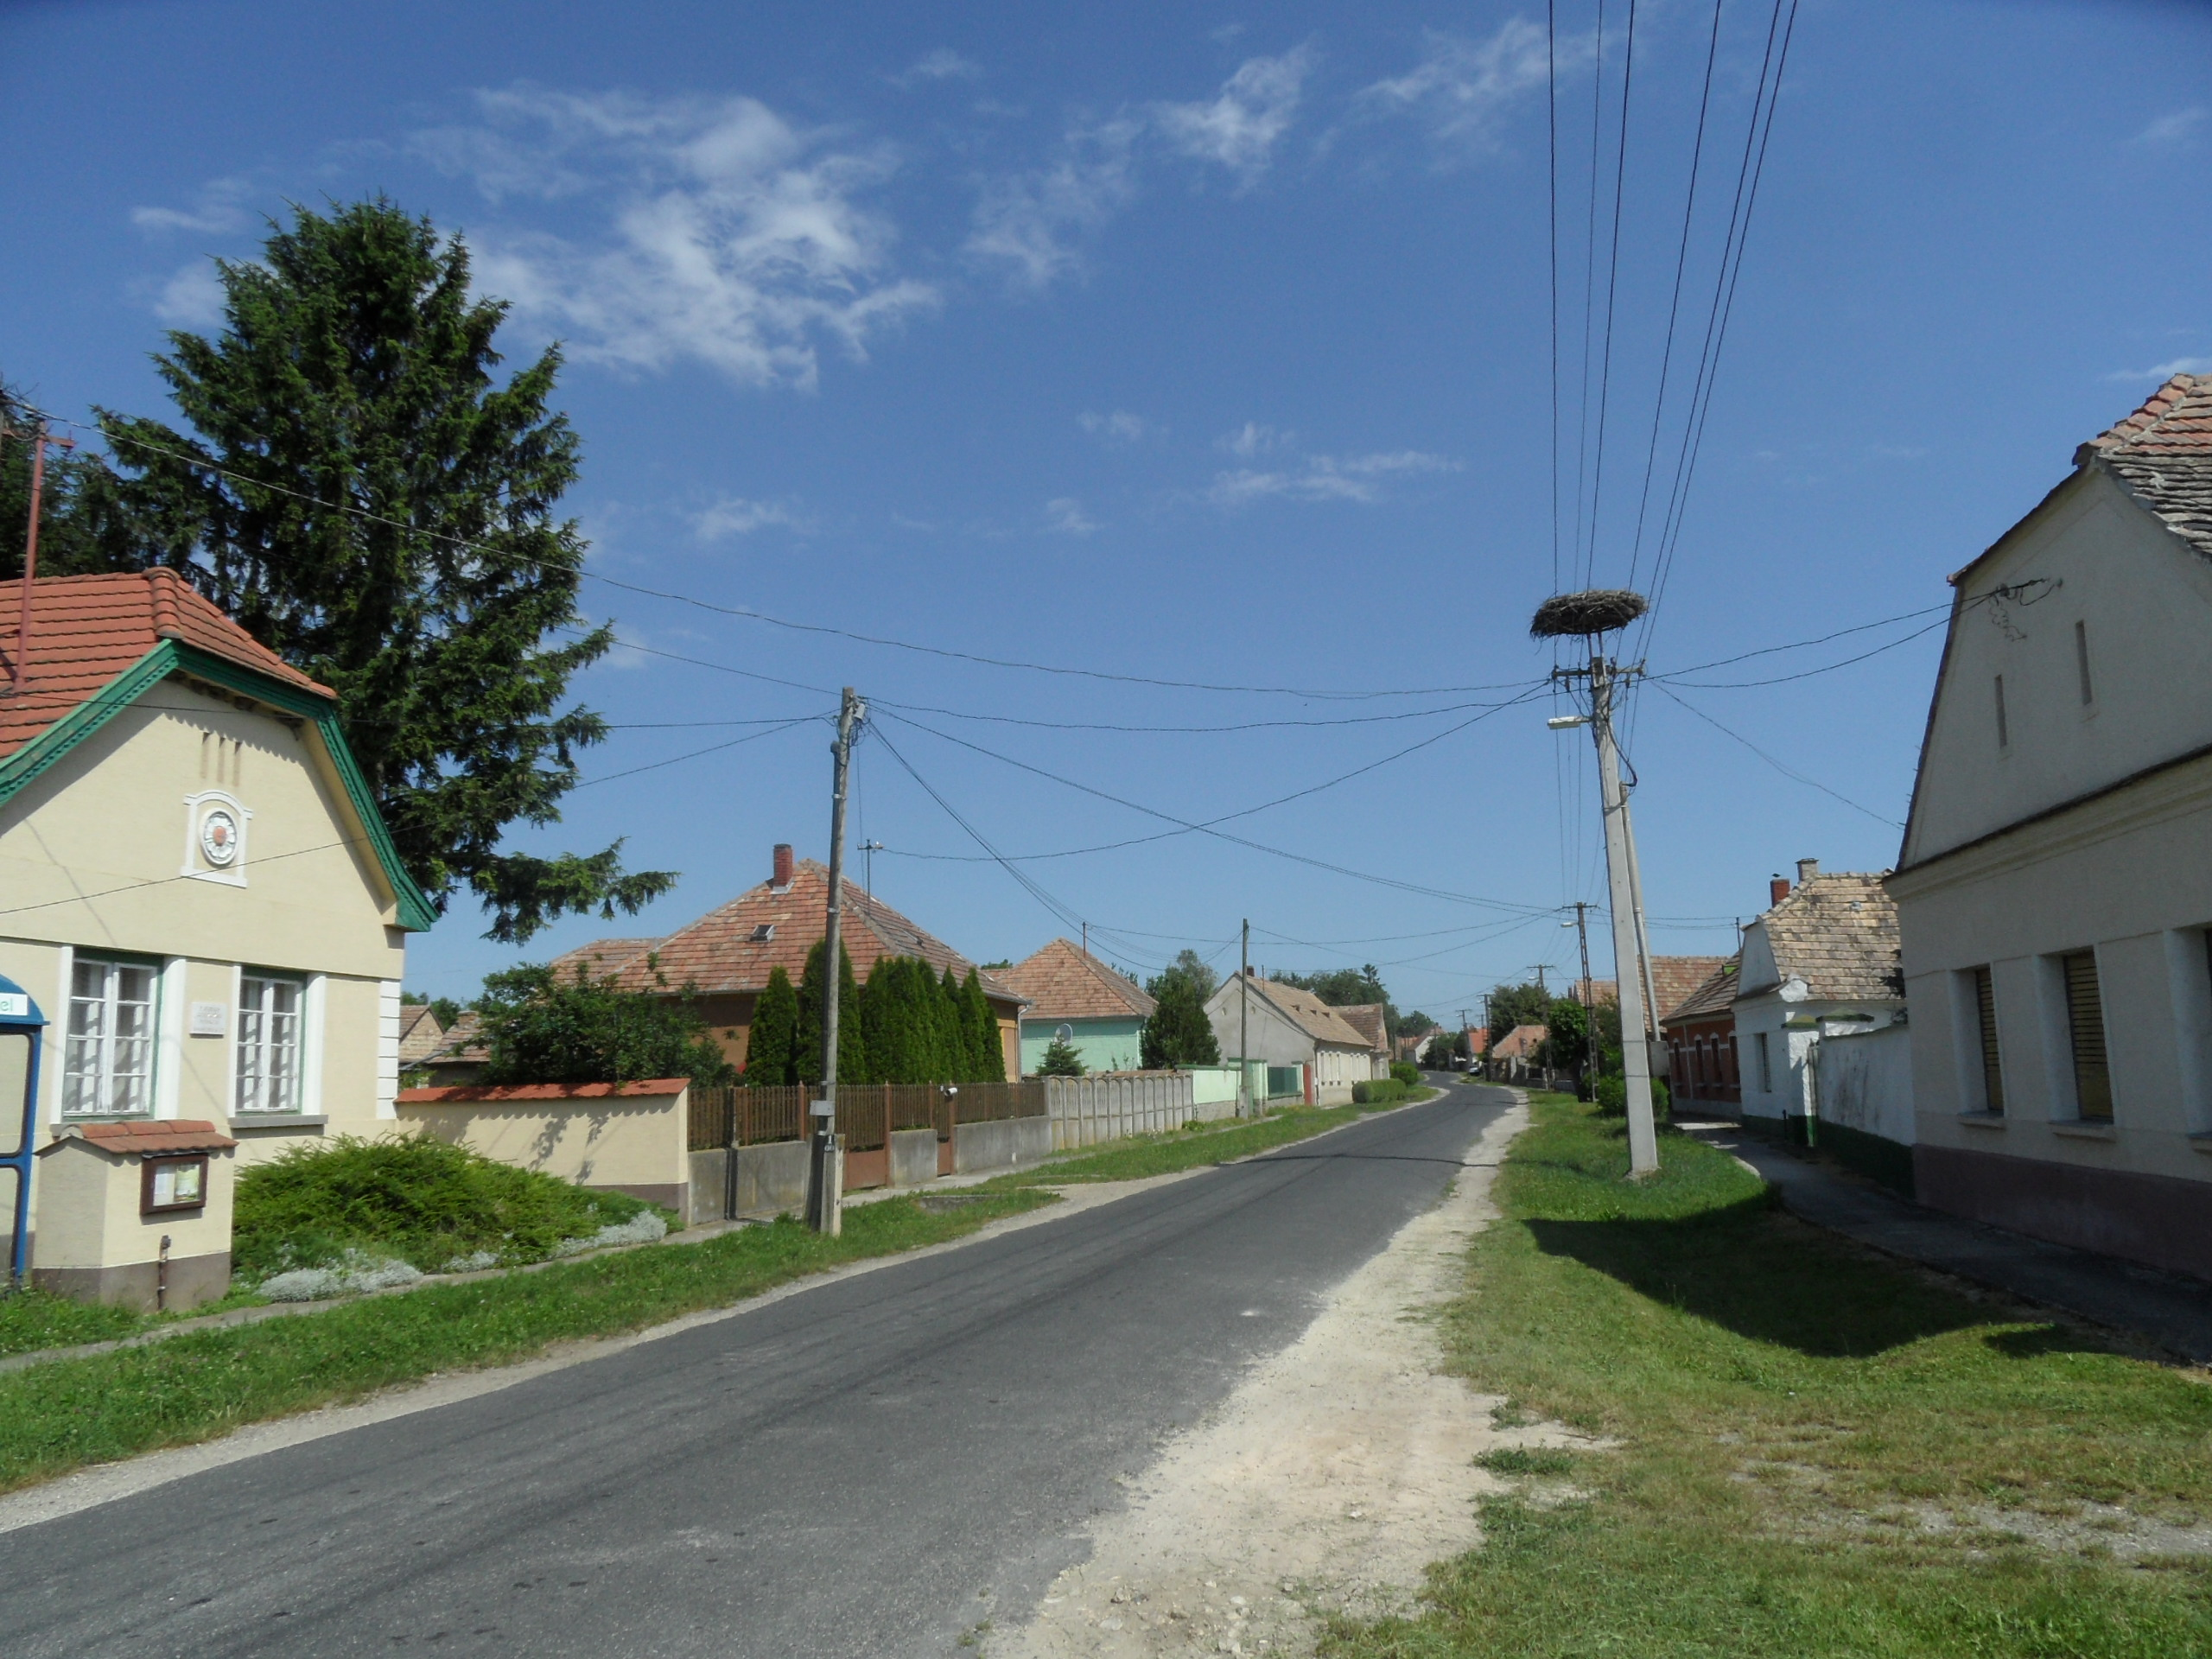
Településképi követelmények
Történeti és újabb beépítésű településrészek eltérő szabályozása
Anyaghasználat
Épületmagasság
Tetőfedés
Utcafronti kerítés

Slide 6
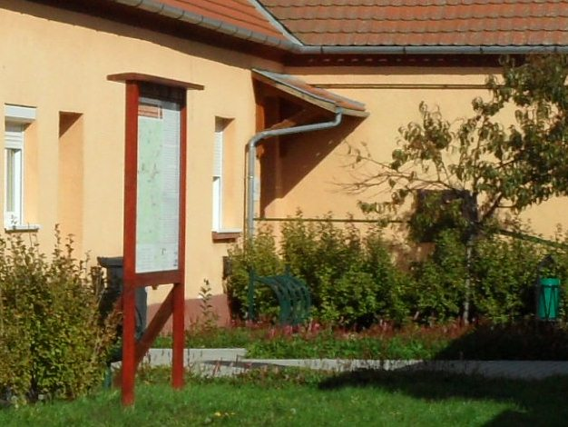
Reklámhordozókra vonatkozó szabályok
Hirdetőtáblák szerepe
Tetőfelületen, utcáról látható homlokzatokon, előkertben elhelyezendő reklámok, információs berendezések korlátozása, tilalma

Slide 7
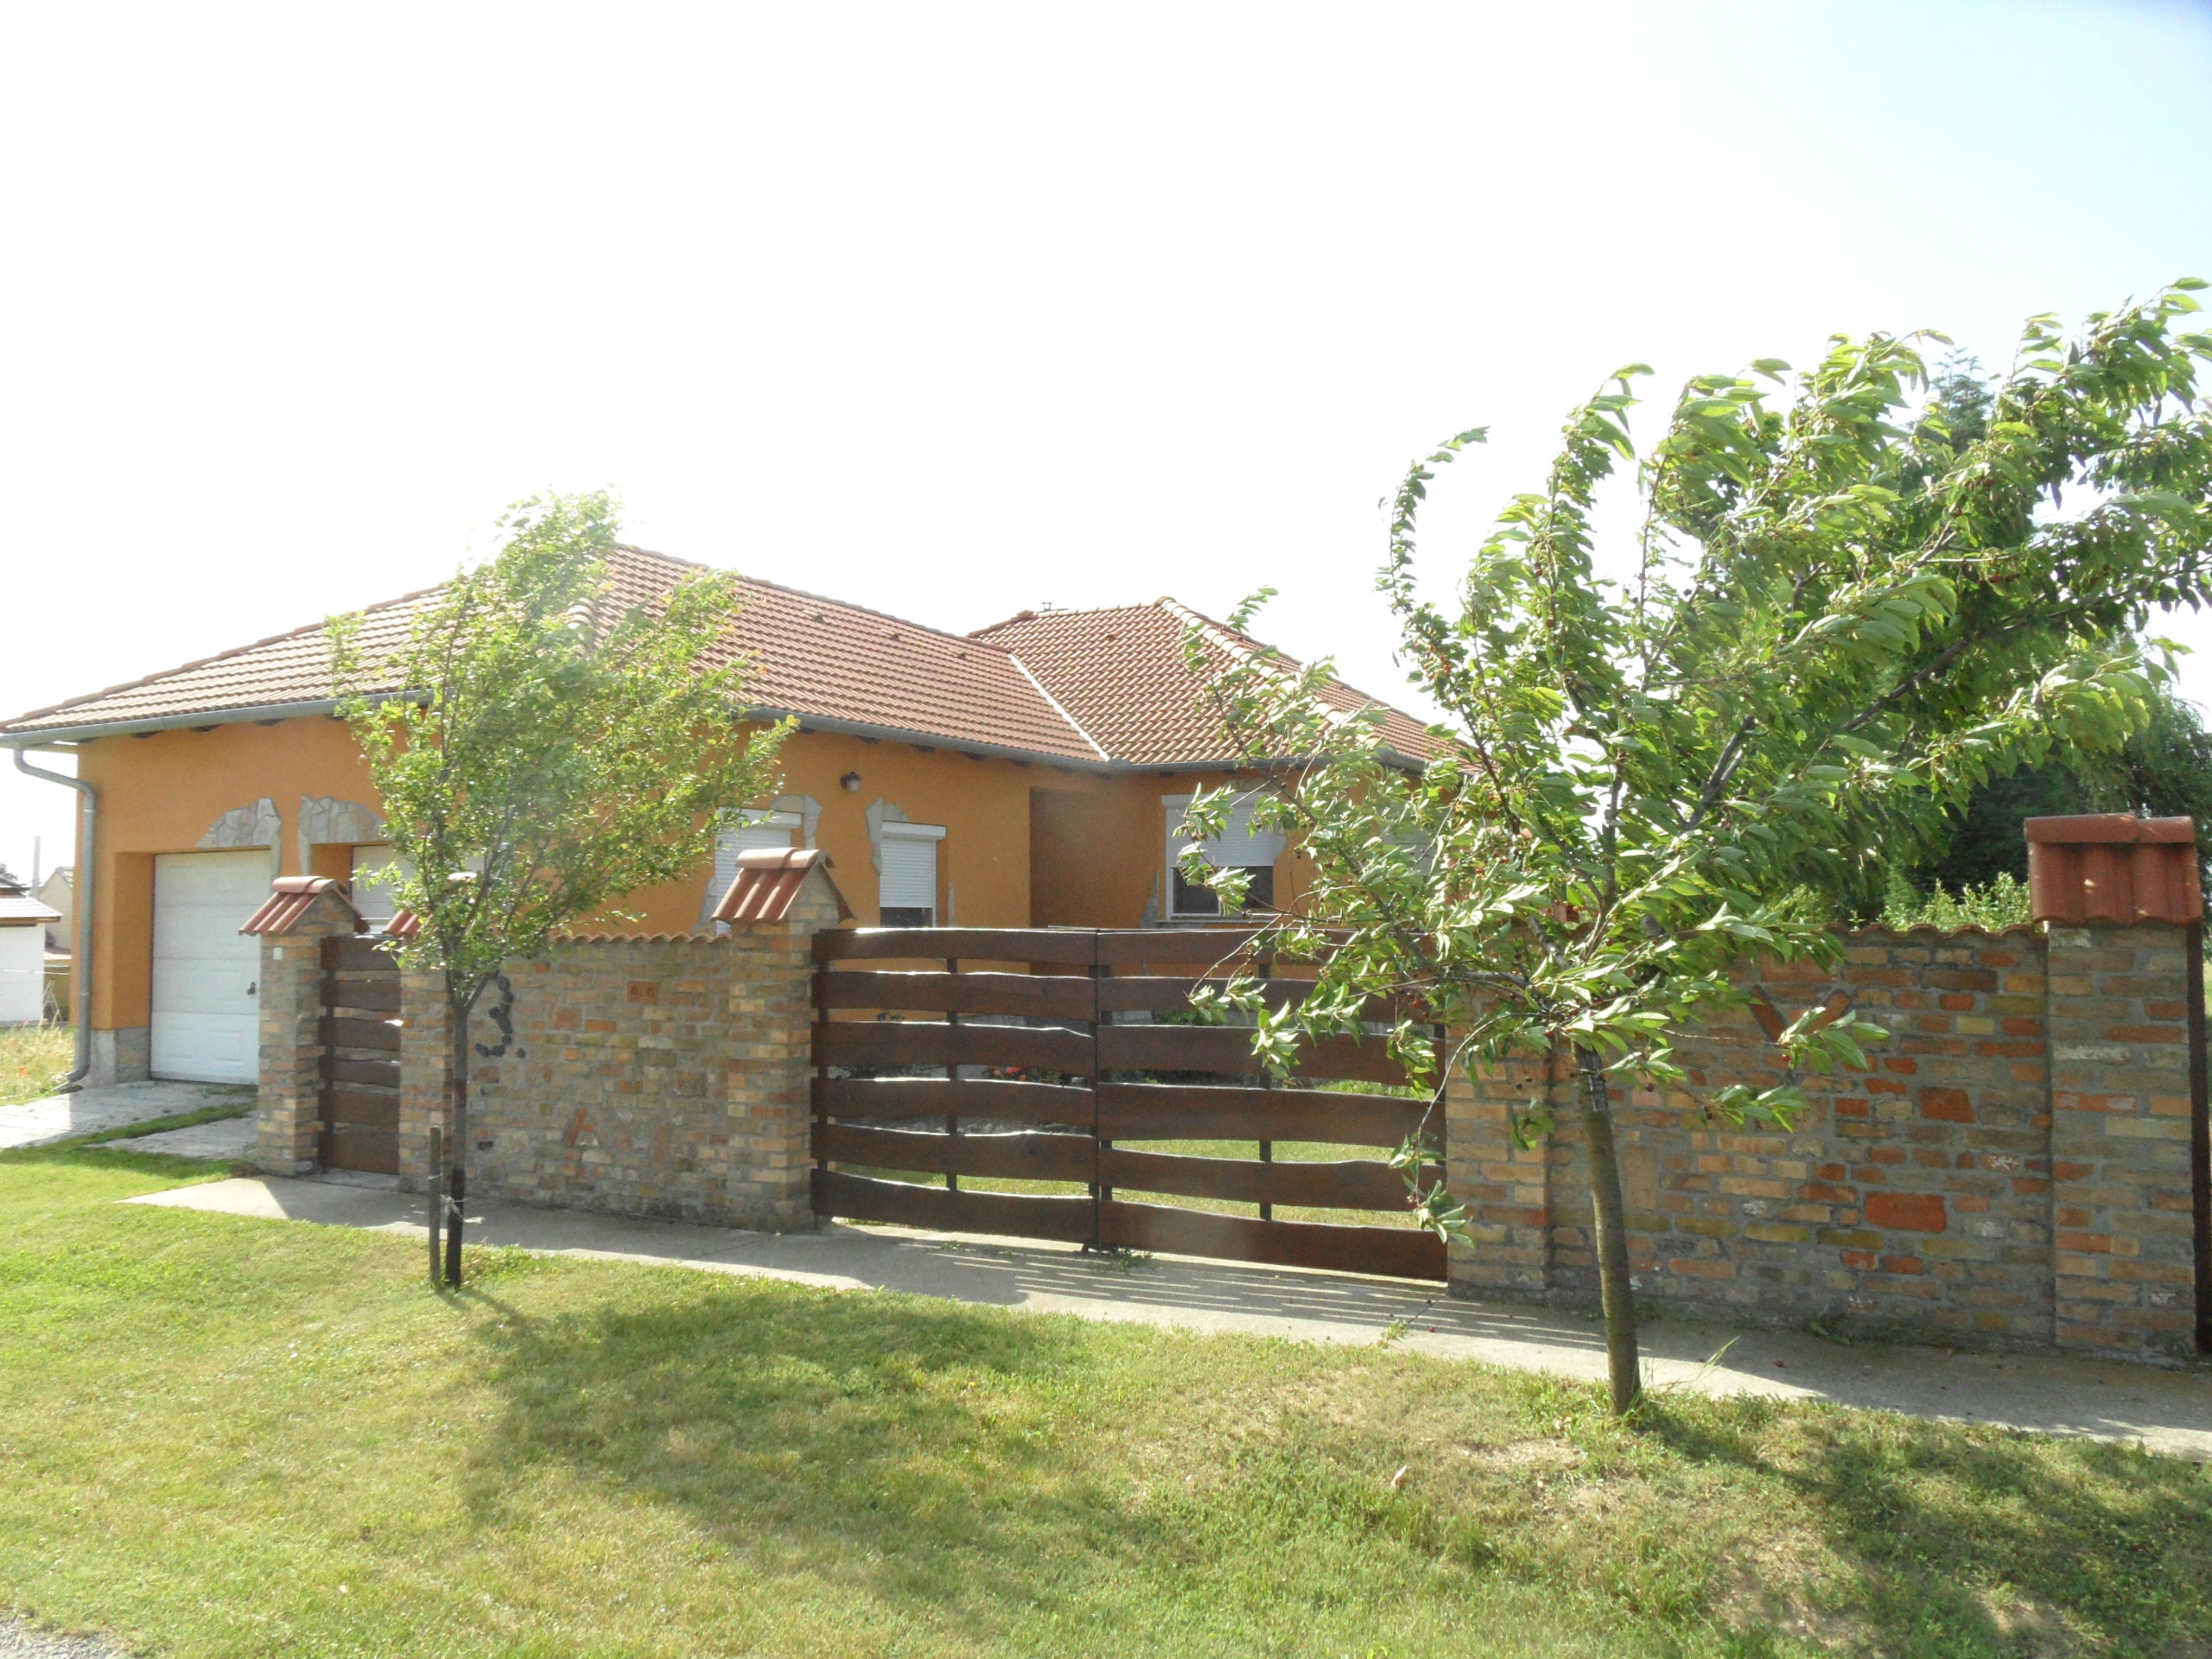
Településkép-érvényesítés
Szakmai konzultáció (a polgármesterrel vagy az általa megbízott főépítésszel) kötelező
új lakóépület építésének egyszerű bejelentése előtt
helyi védett épületek átalakítása, bővítése, bontása előtt
ideiglenes építmények (színpad, lelátó, kereskedelmi, vagy előadás tartására szolgáló építmény, sátorszerkezet) felállítása előtt
rendeltetésmódosítás előtt
reklámelhelyezés előtt

Slide 8
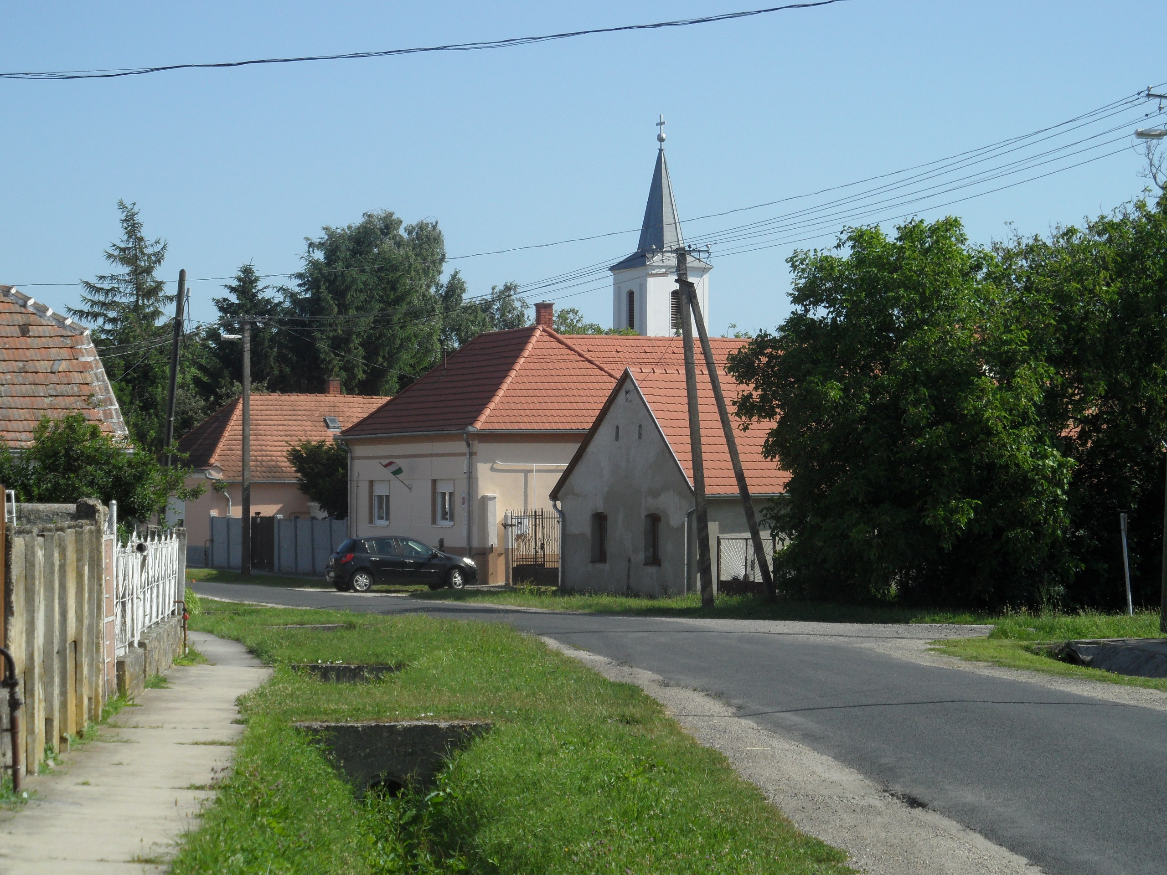
Településképi követelmények megszegése
Bejelentési kötelezettség elmulasztása
Szakmai tiltás ellenére végzett tevékenység
Bejelentéstől eltérően végzett tevékenység
esetén:
önkormányzati településképi bírság kiszabása

